Slide 1
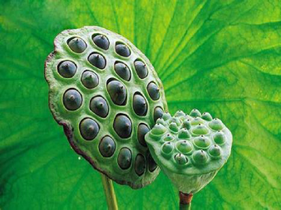
语文
一年级·下
（配人教版）
池上——白居易

Slide 2
出示谜语
青竹竿，
顶蜂窝，
吃了肉，
还有窝。

Slide 3
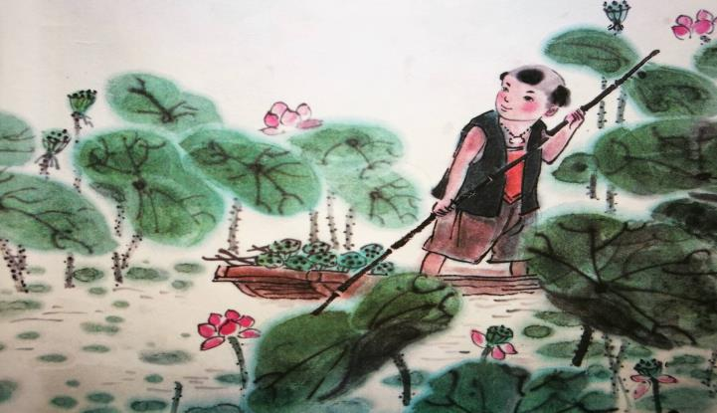
课文情景图
图中画了谁？他在干什么？他想干什么？
江南水乡

Slide 4
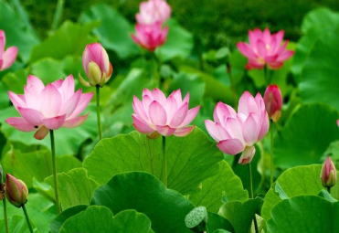
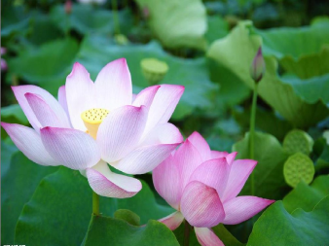
课文情景图

Slide 5
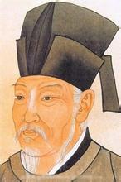
作者介绍
诗人白居易，号香山居士。唐代伟大的现实主义诗人，唐代三大诗人之一。代表诗作有《长恨歌》《卖炭翁》《琵琶行》等。
课文情景图

Slide 6


会认的字
zōng
jì
fú
踪
迹
浮
（踪迹）
（痕迹）
（漂浮）
识
字
píng
quán
liú
hé
识
字
萍
泉
流
荷
（浮萍）
（荷叶）
（泉水）
（河流）
Notes:
PPT模板：www.1ppt.com/moban/ PPT素材：www.1ppt.com/sucai/
PPT背景：www.1ppt.com/beijing/ PPT图表：www.1ppt.com/tubiao/
PPT下载：www.1ppt.com/xiazai/ PPT教程： www.1ppt.com/powerpoint/
Word模板：www.1ppt.com/word/ Excel模板：www.1ppt.com/excel/
试卷下载：www.1ppt.com/shiti/ 教案下载：www.1ppt.com/jiaoan/
个人简历：www.1ppt.com/jianli/ PPT课件：www.1ppt.com/kejian/
语文课件：www.1ppt.com/kejian/yuwen/ 数学课件：www.1ppt.com/kejian/shuxue/
英语课件：www.1ppt.com/kejian/yingyu/ 美术课件：www.1ppt.com/kejian/meishu/
科学课件：www.1ppt.com/kejian/kexue/ 物理课件：www.1ppt.com/kejian/wuli/
化学课件：www.1ppt.com/kejian/huaxue/ 生物课件：www.1ppt.com/kejian/shengwu/
地理课件：www.1ppt.com/kejian/dili/ 历史课件：www.1ppt.com/kejian/lishi/

Slide 7
会写的字
shǒu
首
组词：（首都）（首长）
造句：北京是中国的首都。

Slide 8
会写的字
cǎi
采
组词：（开采）（采花）
造句：我们要去山上采花。

Slide 9
会写的字
wú
无
组词：（无力）（无知）
造句：他无力地坐在地上。

Slide 10
会写的字
shù
树
组词：（树木）（树叶）
造句：冬天到了，树叶落了。

Slide 11
会写的字
ài
爱
组词：（可爱）（关爱）
造句：我们要关爱他人。

Slide 12
会写的字
jiān
尖
组词：（尖叫）（笔尖）
造句：我新买了一个笔尖。

Slide 13
会写的字
jiǎo
角
组词：（牛角）（直角）
造句：牛角很尖。

Slide 14
词语积累及运用
不解：不懂，不明白。
（例句：老师这样做，他很不解。）
艇：船。
（例句：他会驾驶小艇。）
开：分开。
（例句：小明把缠绕在一起的绳子拉开了。）
泉眼：泉水的出口处。
（例句：山上有一个泉眼。）
惜：珍惜，爱惜。
（例句：我们要珍惜粮食。）
小荷：刚长出的嫩荷叶。
（例句：妈妈带我去观赏湖中的小荷。）

Slide 15

朗读古诗
小 娃 撑 小 艇,
偷 采 白 莲 回。
不 解 藏 踪 迹,
浮 萍 一 道 开。

Slide 16
句段导读
不解藏踪迹，浮萍一道开。
踪迹：被小艇划开的浮萍。浮萍：水生植物，椭圆形叶子浮在水面，叶下面有须根，夏季开白花。不知道怎么掩藏踪迹水面的浮萍上留下的船儿划过的痕迹。

Slide 17
自由朗读
小池美吗？美在哪里？
句段导读
小池里有水，有花，有蜻蜓，有新长出的荷叶。

